Slide 1
侍
師
茶
智
慧
侍
茶
師
ZHI
HUI
SHI
CHA
SHI

Slide 2

背景動機
營運計畫
系統規格
專案時程
需求模型
設計模型
實作模型
資料庫

Slide 3

背景動機

Slide 4
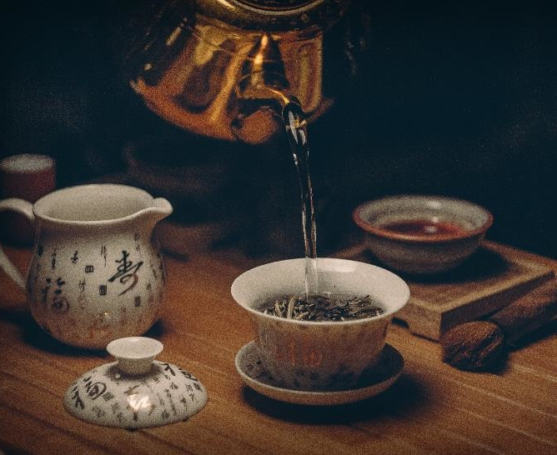
背景動機
壹
社會對身體健康和養生方式的關注增加
貳
紙卡溝通方式已不足以滿足現代客戶需求
參
提出智能化方案，引入虛擬人技術改善服務流程
肆
提供症狀、健康需求等信息，以獲得個性化推薦
伍
整合製作流程，確保草藥配方準確
陸
建立客戶和草藥種類的資料庫，確保客戶體驗更好

Slide 5
營運計畫

Slide 6
可行性分析
市場可行性分析
技術可行性分析
財務可行性分析
市場調查:調查市場內對於健康飲品的需求，以及喜好程度。
競爭分析:了解當地的手搖飲及其他類似的健康茶飲競爭狀況、銷售模式、產品特色等等。
目標市場定位:調查目標市場的客源，即追求健康的顧客。
藥草的供應鏈:選擇穩定的供應商。
製作的設備和器具:確保設備及器具正常運作。
保持藥草的品質:嚴格控管藥草的品質，確保其藥草的新鮮度、純度等。
成本分析:計算開店的租金、人力成本、進貨成本等等，推算成本大概多少。
收益分析:根據自身成本及市場競爭狀況推測預期銷售量和銷售額。
風險評估:考慮可能發生的風險因素，應對這些不確定的風險所制定的計畫。

Slide 7
商業模式
Key Partners
Key Activities
Key Resources
Value Propositions
Customer Relationships
Channels
Customer Segments
Cost Structure
Revenue Streams

Slide 8

市場分析
市場區隔
目標市場
市場定位
人口區隔
行為區隔
心理區隔
對健康意識高、追求天然食品的消費者。進行重點銷售
獨特的藥草茶飲店、客製化的飲品、舒適的用餐環境

Slide 9
五力分析
消費者的議價能力:對於追求健康的消費者來說，議價能力不會高，但是對健康需求不高的消費者來說，議價能力則會提高。
供應商的議價能力:種植藥草的供應商不多，代表供應商議價就會提高，建立跟供應商長期合作關係，或者取得更優惠的價格以及其他折扣，就會降低供應商議價能力的影響。
潛在進入者的威脅:目前藥草茶飲沒有到達飽和狀態、進入這個市場的門檻也較低，所以在潛在競爭者進入市場後也會讓現有的藥草茶飲店的銷售額及利潤受到影響。
替代品的威脅:手搖飲、果汁、水、能量飲料。
現有競爭者的威脅:競爭較高，競爭對手有各式的手搖飲店，其中手搖飲店還會不定時推出新品。
潛在進入者的威脅
供應商 議價能力
現有競爭者 的競爭
消費者 議價能力
替代品 的威脅

Slide 10

懸壺濟世
平安健康
感謝觀看

